Slide 1
做個時間管理達人
參考資料：
呂宗昕，《時間管理高手》（臺北市：商周，2006）。
呂宗昕，《K書高手》（臺北市：商周，2004）。
劉墉，《8分鐘打造自我大未來》（臺北市：時報，2009）。

Slide 2
概念篇～你有多少時間？
假設一個人的壽命有75歲。
如果一天睡8小時，這被子一共睡掉25年。
如果一天花3小時在吃飯、洗澡等生活雜事，他總共用掉9年。
如果他24～65歲工作，每天上班9小時，週休二日。這一生工作11年。

Slide 3
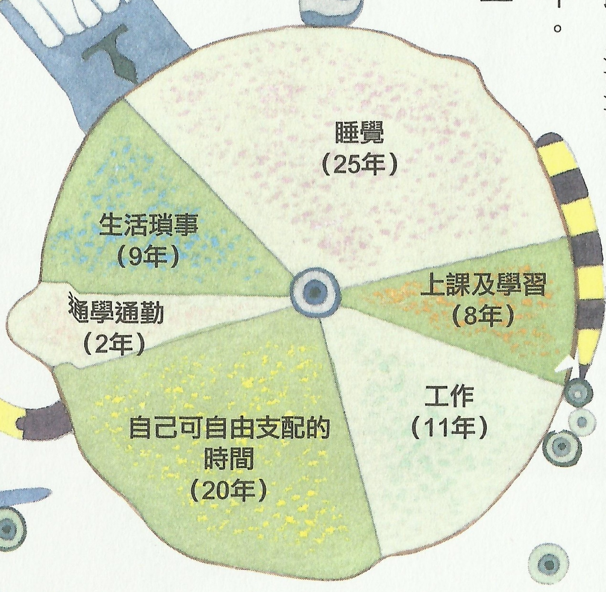
概念篇～你有多少時間？
停止抱怨吧！
因為我們可以掌控的時間至少有20年～
足以讓我們從小學讀到大學，就算讀兩次，也還綽綽有餘！
圖文引自：
呂宗昕，
《時間管理高手》
求學與工作的通勤時間若以1.5小時計，一生共花2年。
從幼稚園到大學畢業，學習時間花掉8年。
請問，我們還有多少是自己可以完全支配的時間呢？
答案是：20年的free time！
所以，別再說沒時間了……

Slide 4
概念篇～老天的24壺水
每一個人一天都只有24壺水可以灌澆盆栽，如同每一個人一天只有24小時一般。
你希望在哪些盆栽上有所收成，就必須將寶貴的水分配在這些盆栽之上。
結論：管理時間就是「分配」的概念
能將時間有效分配於容易產生實質效益之事項的人，就比別人有更大機會接近成功。

Slide 5
時間管理的策略1～手錶理論
專心
從戴一隻錶開始～隨時在身上帶一隻錶。
錶的積極任務：錶是用來告訴我們還有多少時間可用，而不是消極的懺悔時間的流逝。

Slide 6
時間管理的策略2～養成準時習慣
截止日期：deadline
截止日期是君子之間的協定，截止日前交了作業或是貨品，代表履行君子之約。若是逾期，就代表著對方的信用已經「死亡」，再也無法互相信任！即使事後盡力補救，說不定也無濟於事！
準時上課、準時交作業、提醒自己記住約定、提前準備。

Slide 7
時間管理的策略3～培養早起的習慣
早起可使自己神清氣爽、朝氣蓬勃
早起可以提升工作效率
早起可讓自己準時
早起可以增加時間

Slide 8
增加時間的秘訣1～黑鮪魚時間術
把握黃金時間之外，更要善用零碎時間。
盥洗、廁所
坐公車
上課空檔
下課時間
【利用零碎時間的技巧與原則】
做非連續性的事情：背英文單字、查字典
做機械性的工作：抄作業、抄聯絡簿
做不需動大腦的事：整理書包、裝訂考卷
做問答型的事：問問題、討論事情
聽英語廣播、背單字
背單字、數學公式
一邊聽講，一邊K書
複習或預習

Slide 9
增加時間的秘訣2～聰明上課術
上課專心聽講—增加印象、容易理解
上課同時看書—比較老師與課本之差異！
上課同時標注重點—依老師的講解，在課本上畫線或標注記號。
上課要會發問—強化印象、立即釐清觀念
勤做筆記
上課要會回想—空檔時可回想本節重點
上課同步演練

Slide 10
增加時間的秘訣3～下課學習術
下課討論問題
下課簡單複習：閉目養神時可回想上課內容
下課事先預習
下課時寫作業
做K書的暖身工作：整理書包、安排K書計畫

Slide 11
增加時間的秘訣4～同步進行
同時進行同一科目相關的事—同類型的事要集中處理！
ex.抄地理作業 + 查閱地圖、記地理位置
訂正英卷 + 察看文法概念
不要同時做南轅北轍的事
同時做需要一件需思考與一件非思考的事
ex.背單字 + 等公車、整理考卷 + 聽音樂
同時做兩件休閒的事
ex.看電視 + 吃水果、聽音樂 + 做運動

Slide 12
增加時間的秘訣5～掌握做事技巧
一天，愛迪生在實驗室裏工作，他遞給助手一個沒上燈口的空玻璃燈泡，說：「你量量燈泡的容量。」他又低頭工作了。
過了好半天，他問：「容量多少?」他沒聽見回答，轉頭看見助手拿著軟尺在測量燈泡的周長、斜度，並拿了測得的數字伏在桌上計算。
愛迪生走過來，拿起那個空燈泡，向裏面斟滿了水，交給助手，說：「裏面的水倒在量杯裏，馬上告訴我它的容量。」助手立刻讀出了數位。
愛迪生 說：「這是多麼容易的測量方法啊，它又準確，又節省時間，你怎麼想不到呢？還去算，那豈不是白白地浪費時間嗎？」助手的臉紅了。
【掌握讀書技巧更能節省時間】
1.用口訣背書或公式：八國聯軍（餓的話每日熬一鷹）
原住民14族-賽馬週少男阿達嗑個魯排不太雅
2.搭配地圖、表格讀史地
3.先求理解，再講記憶
4.善用K書五寶—鉛筆、橡皮擦、原子筆、螢光筆、尺
5.圖像思考法
6.默想法—還可順便讓眼睛休息唷

Slide 13
提昇效率1～黃金時段＆石頭時段
配合生理時鐘分配工作
把黃金時段分配給重要又緊急的事
把石頭時段分配給不緊急又不重要的事

Slide 14
提昇效率2～擬定讀書計畫
確定K書範圍
分配K書時間：不是排課表
先算K書總時間
評估所需K書總時間
調整實際的K書時間
適當安排K書項目
文理科交錯、擅長科目先K、一天兩科以上
可以調整計畫，但是要確實執行

Slide 15
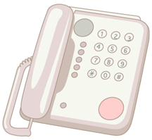
提昇效率3～拒絕三大時間殺手
電話—遠離手機、少發簡訊
電視
電腦—慎用即時通、臉書

Slide 16
提昇效率4～其他小技巧
把要做的事記在筆記本，完成一項就劃掉一項！（英國首相柴契爾夫人）
保持桌面的整潔
物品、文具放在固定的位置
限時完成：避免出現「派金森原則」（指出時間太多反而使人懶散，缺乏原動力，效率降低。）
第一次就把事情做對。
優點：避免遺漏 可照事情輕重緩急決定做事順序 同類型集中處理，增加效率！

Slide 17
提昇效率5～懷抱熱情
海軍飛行員的故事
一位美國海軍飛行員參加長期飛行訓練，與他同期的訓練員陸陸續續被淘汰，成績普東的被派去駕駛運輸機；只有成績不錯的可以駕駛在陸地起飛的戰鬥機；只有通過最嚴格測驗的飛行員，才能駕駛航空母艦上起飛的戰鬥機。這是最高技術的飛行員，也是每個飛行員的至高榮譽。
因為我比他們更想飛！

Slide 18
謝謝聆聽

